Slide 1
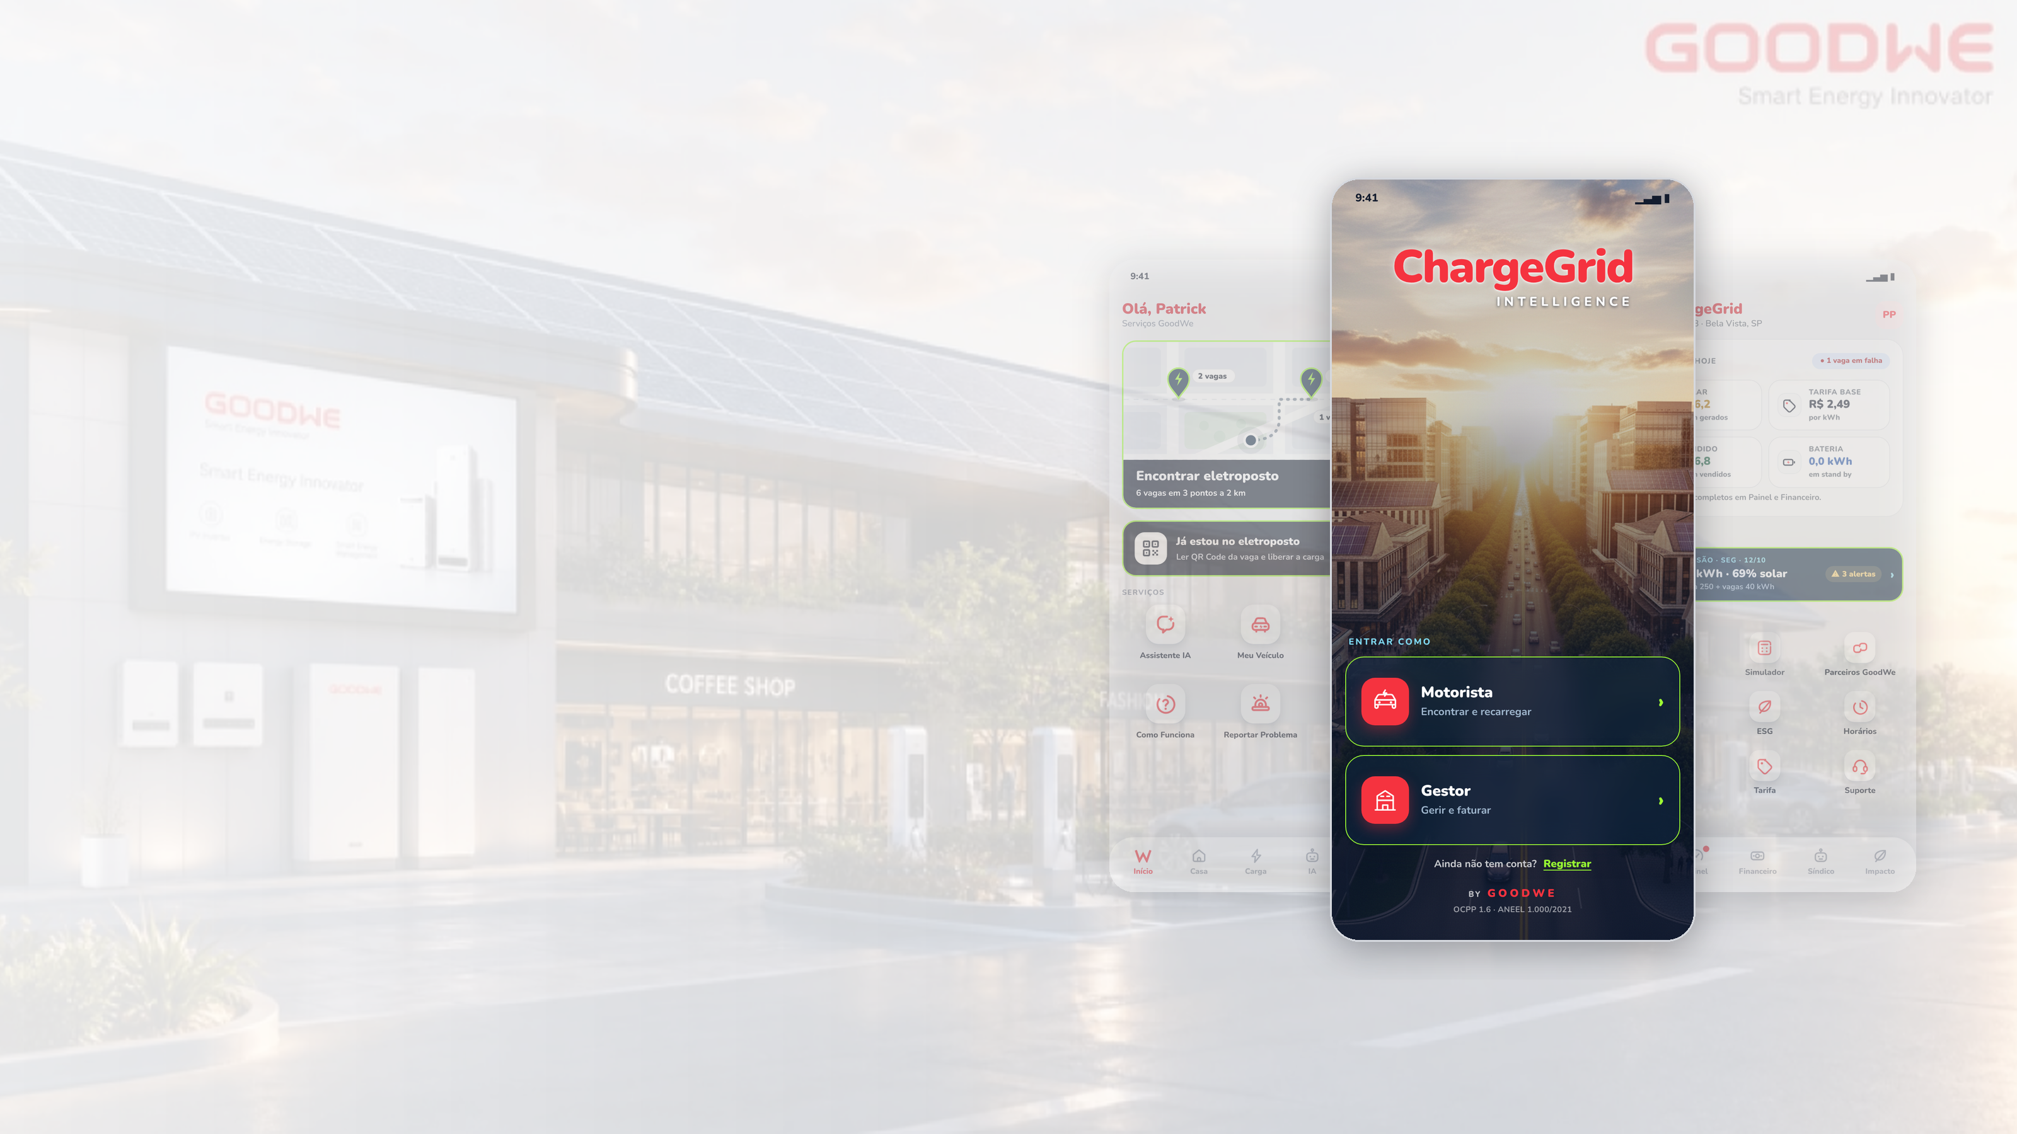

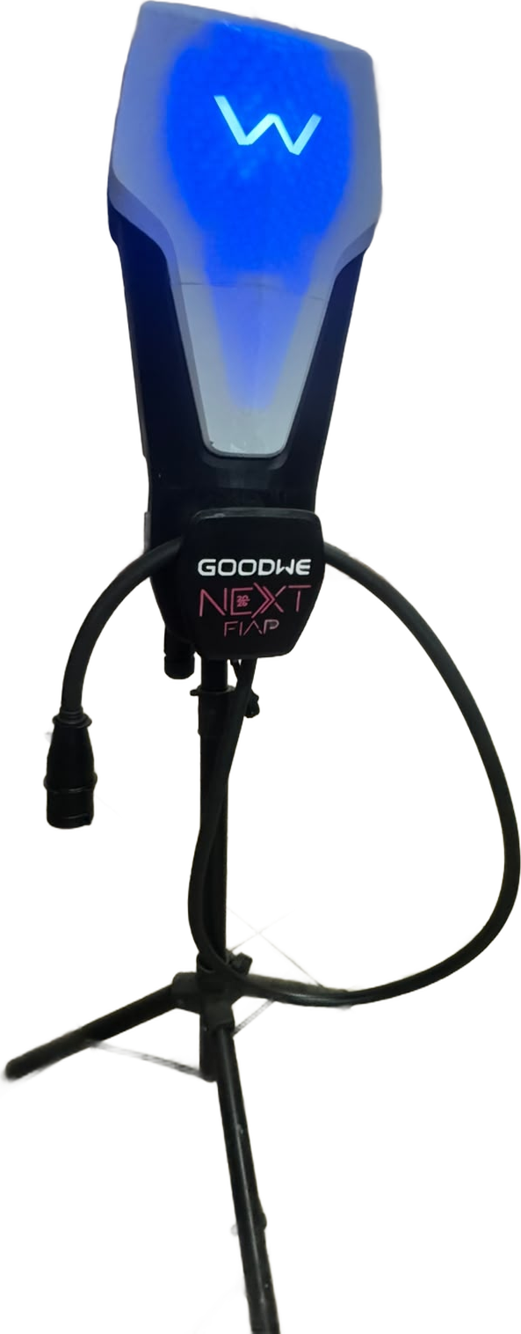

EV CHALLENGE GOODWE + FIAP 2026
Ecovolts
Equipe 4 · Turma CCPW
›
INTEGRANTES
572899 Patrick Fernandes Martins Pais · Scrum Master
571836 Bruna Yukimy Hada · Desenvolvedora
571562 Denize Ferrante · Desenvolvedora e Product Owner
570436 Gabriel Del Pizzo Pintor · Desenvolvedor
572395 Gabriel Dias Menezes · Desenvolvedor
570540 Ian Rodrigues Martins · Desenvolvedor
Motorista
Gestor
Gestor prospect
Notes:
ChargeGrid transforma o carregador residencial GoodWe HCA G2 em eletroposto compartilhado para galerias comerciais. Vamos mostrar a arquitetura, o fluxo de dados, as três personas e os diferenciais.

Slide 2
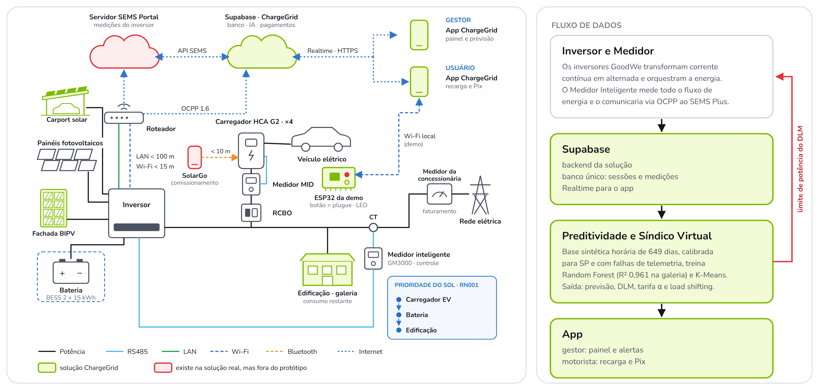




01 · ARQUITETURA DA SOLUÇÃO
ChargeGrid Intelligence | Ecovolts
Arquitetura
Dados
Personas
Diferenciais
Notes:
À esquerda, a camada de hardware: painéis, carport solar e fachada BIPV geram para o inversor; o CT fica depois de todas as cargas e antes do medidor da concessionária, que fatura. Em verde-limão, a nossa solução; em vermelho, o que existe na solução real mas está fora do protótipo. À direita, o fluxo de dados em quatro etapas: Inversor e Medidor (o inversor GoodWe converte corrente contínua em alternada e orquestra a energia; o medidor inteligente mede todo o fluxo), Supabase como backend, Preditividade e Síndico Virtual (geramos uma base sintética horária de 649 dias, calibrada para São Paulo e com falhas de telemetria, para treinar Random Forest e K-Means), e App, com o limite de potência do DLM voltando ao carregador. A API SEMS Plus aparece em vermelho porque é integração futura.

Slide 3
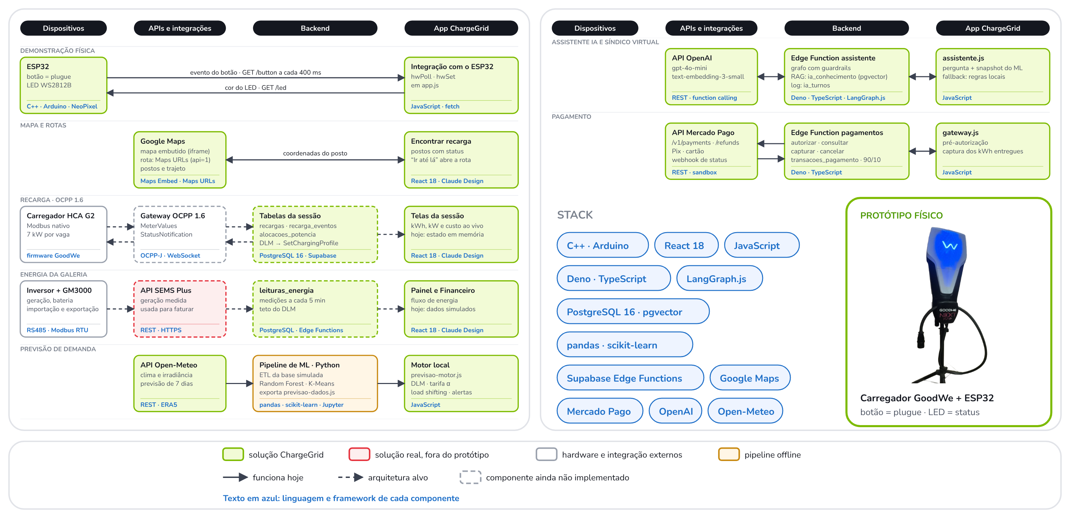


02 · FLUXO DE DADOS
ChargeGrid Intelligence | Ecovolts
Arquitetura
Dados
Personas
Diferenciais
Notes:
Cada linha é um fluxo, do dispositivo ao app, com linguagem e framework em azul. Seta cheia funciona hoje; tracejada é arquitetura alvo. À direita, a foto do protótipo físico do carregador, montado com o ESP32: o botão é o plugue e o LED mostra o status da vaga. Hoje funcionam a demonstração física, o mapa, a previsão, o assistente e o pagamento; recarga por OCPP e energia pela API SEMS são arquitetura alvo.

Slide 4

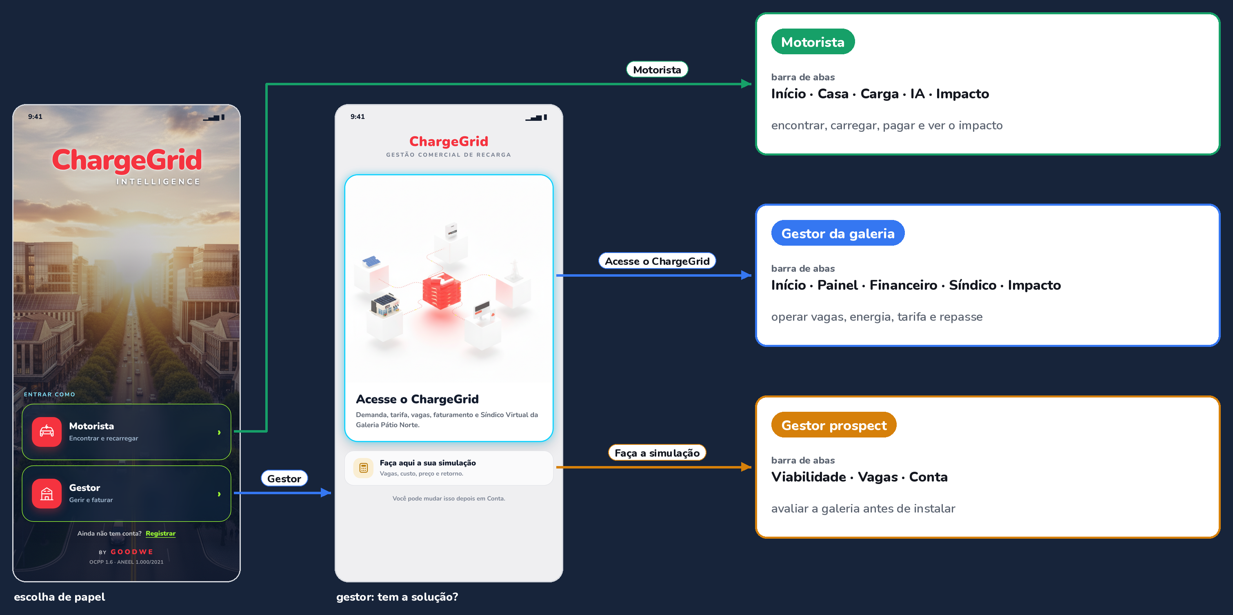

03 · PERSONAS
ChargeGrid Intelligence | Ecovolts
Arquitetura
Dados
Personas
Diferenciais
Notes:
A escolha de papel separa motorista e gestor. No gestor, ter a solução instalada leva ao painel completo; sem ela, ao modo de avaliação do prospect.

Slide 5

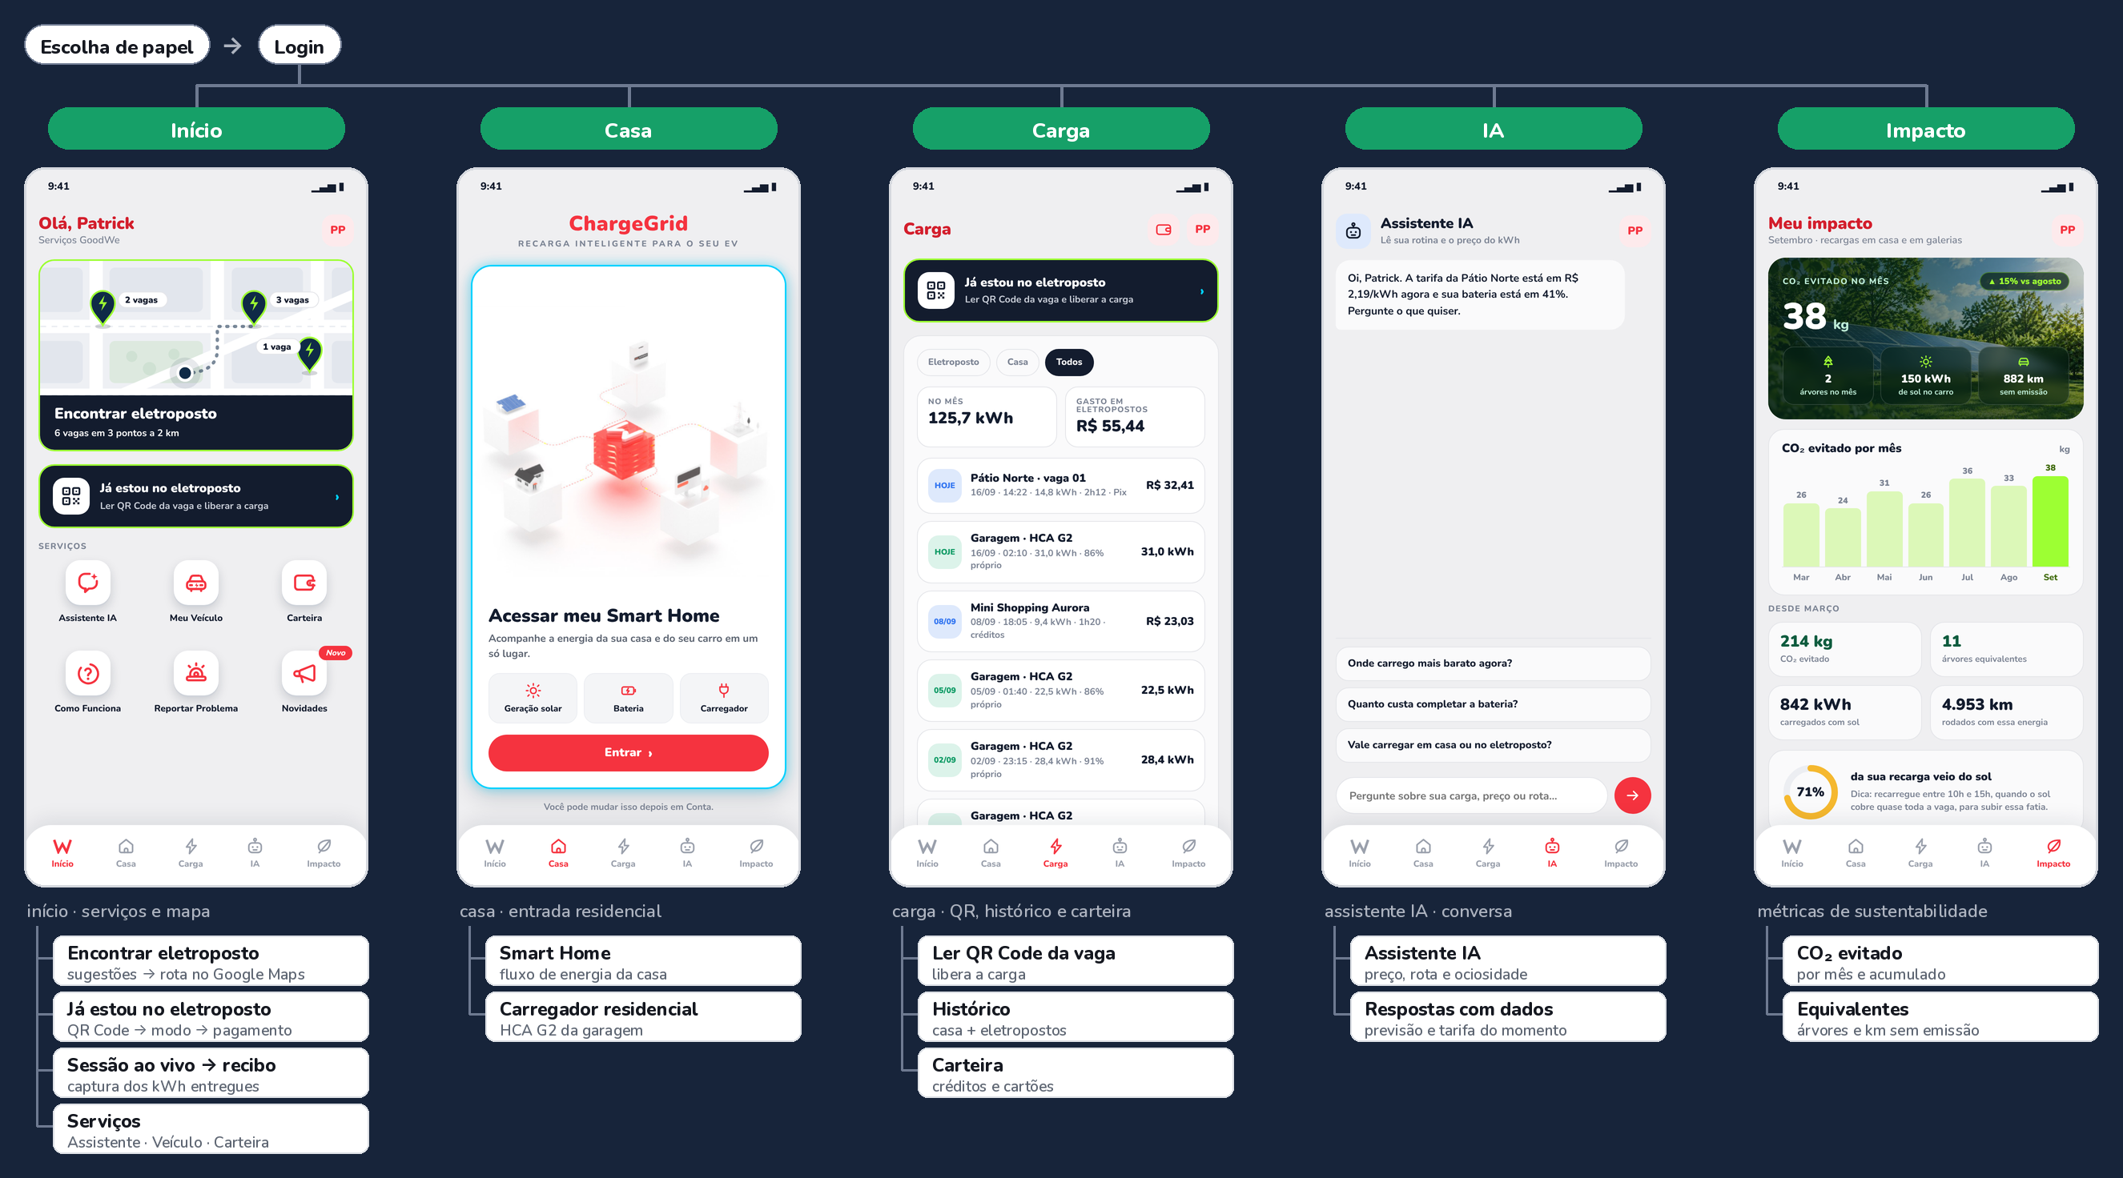
03 · PERSONAS · MOTORISTA
ChargeGrid Intelligence | Ecovolts
Arquitetura
Dados
Personas
Diferenciais
Notes:
O motorista encontra o eletroposto, libera a carga por QR Code, acompanha a sessão e recebe o recibo com a captura só dos kWh entregues.

Slide 6
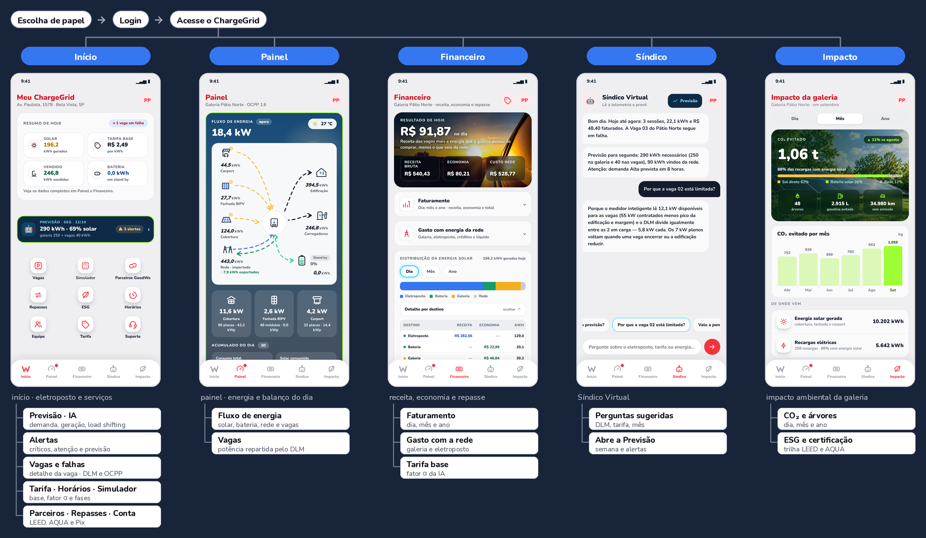
03 · PERSONAS · GESTOR DA GALERIA
ChargeGrid Intelligence | Ecovolts
Arquitetura
Dados
Personas
Diferenciais
Notes:
O gestor acompanha energia, vagas e faturamento, ajusta a tarifa base com o fator α e conversa com o Síndico Virtual.

Slide 7

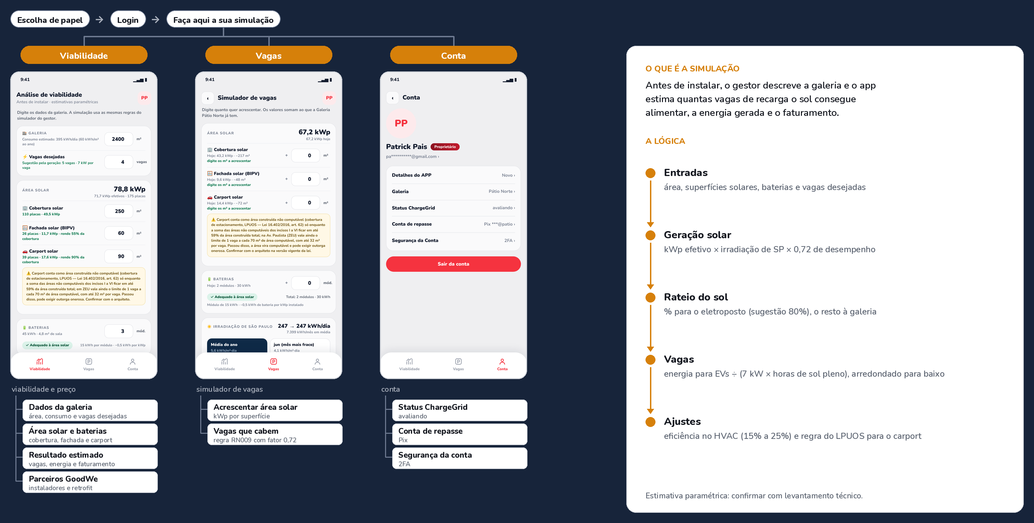
03 · PERSONAS · GESTOR PROSPECT
ChargeGrid Intelligence | Ecovolts
Arquitetura
Dados
Personas
Diferenciais
Notes:
O prospect simula a viabilidade, vê quantas vagas cabem no sol e chega aos parceiros GoodWe.

Slide 8
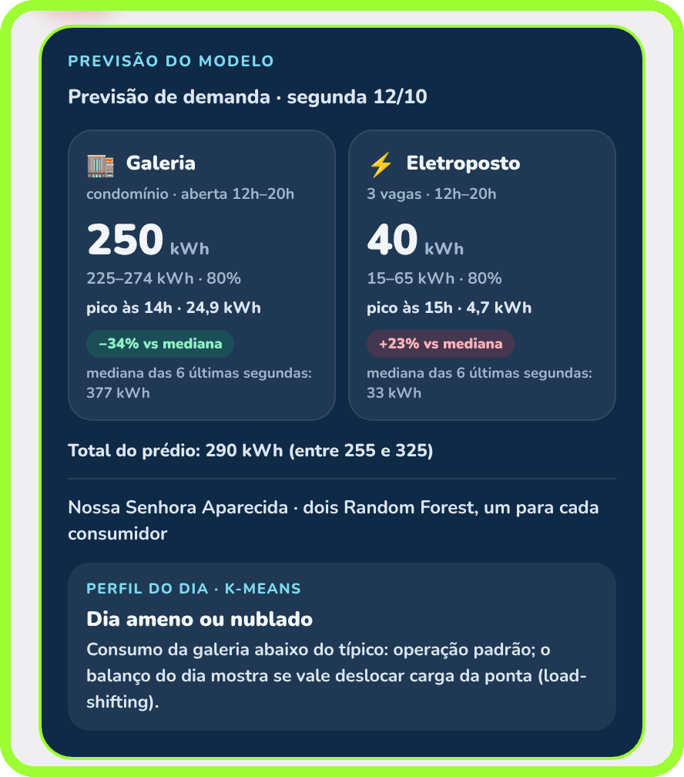
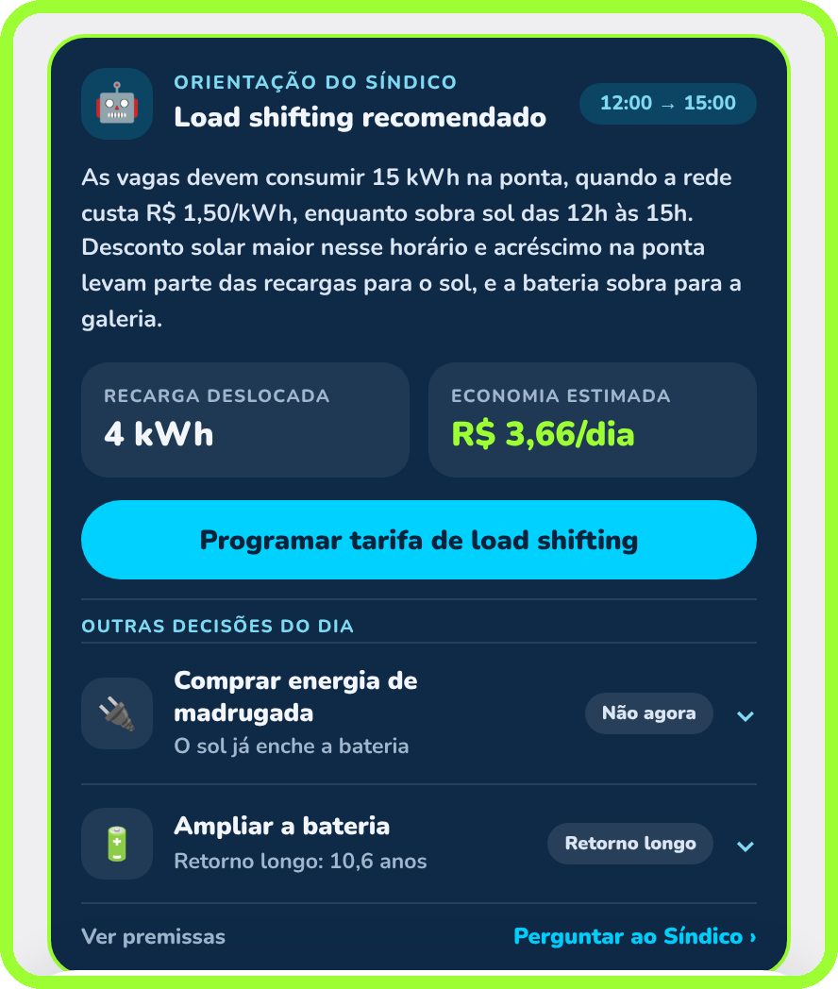
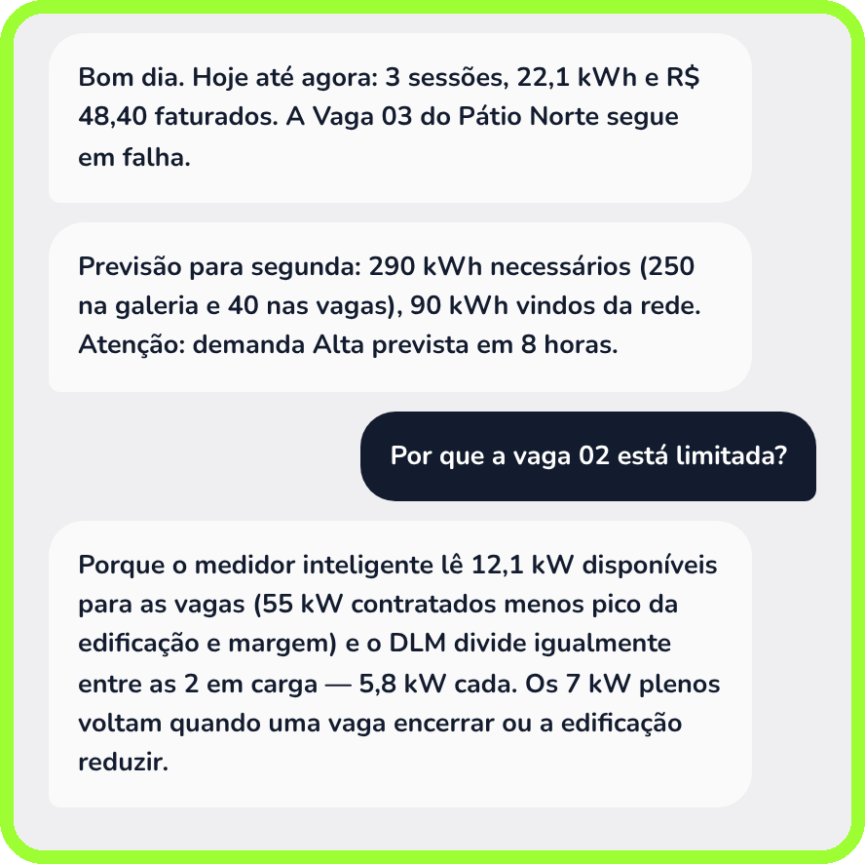
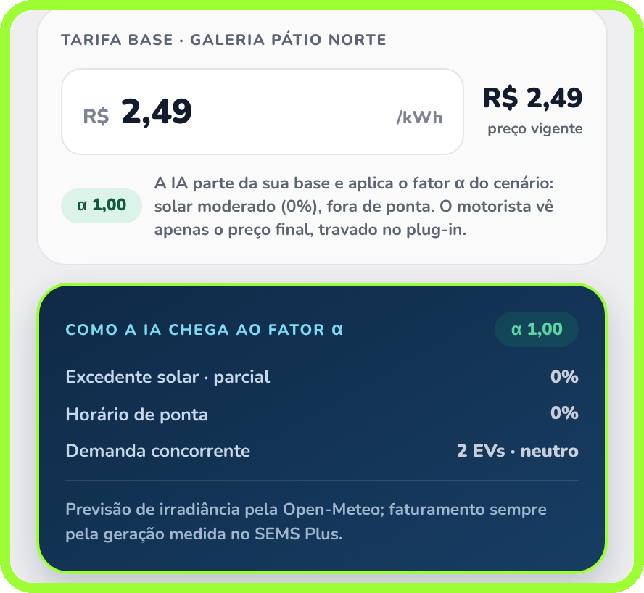
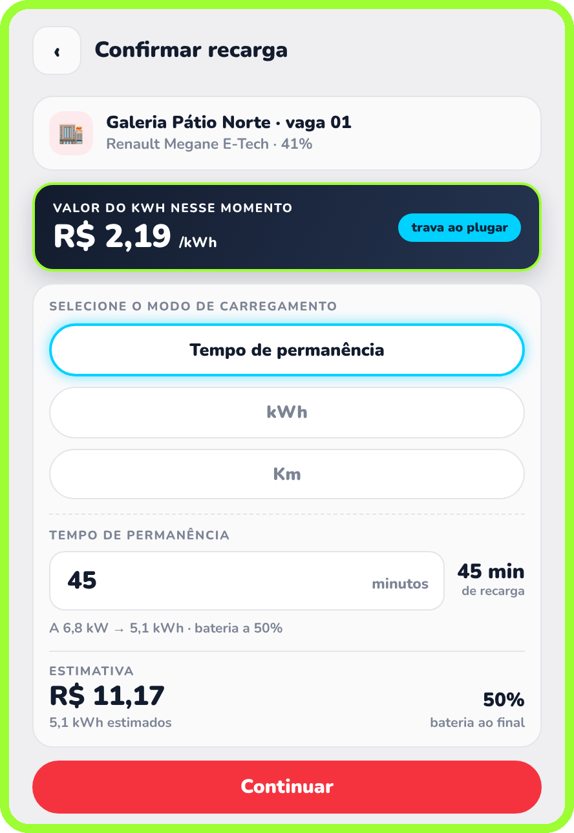
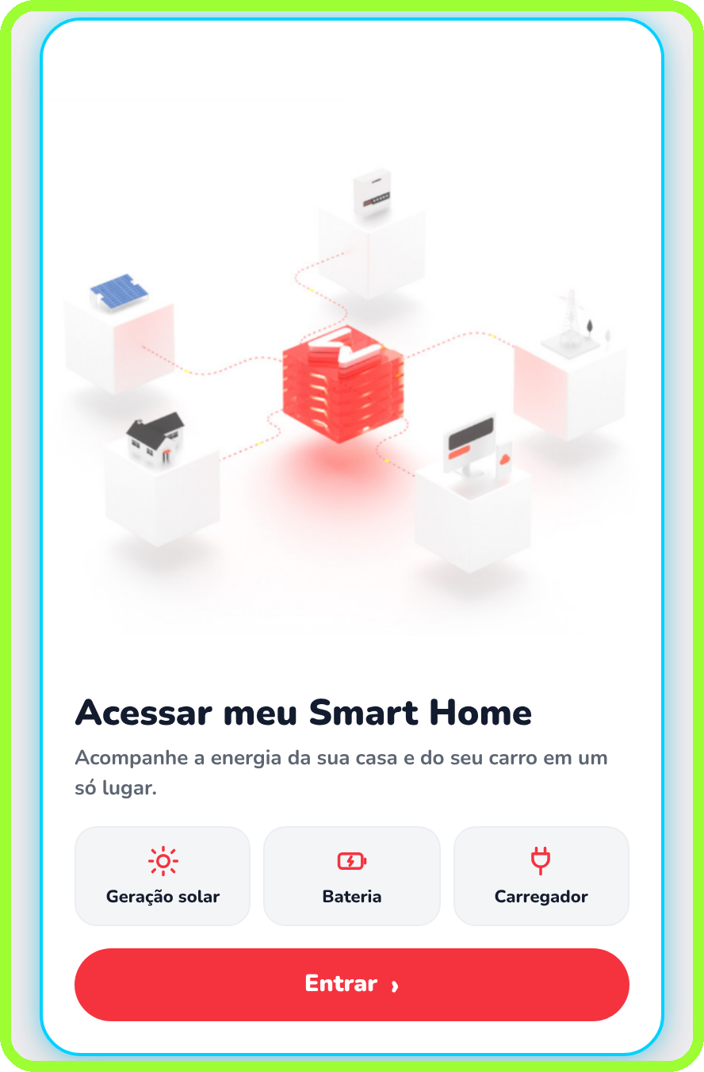
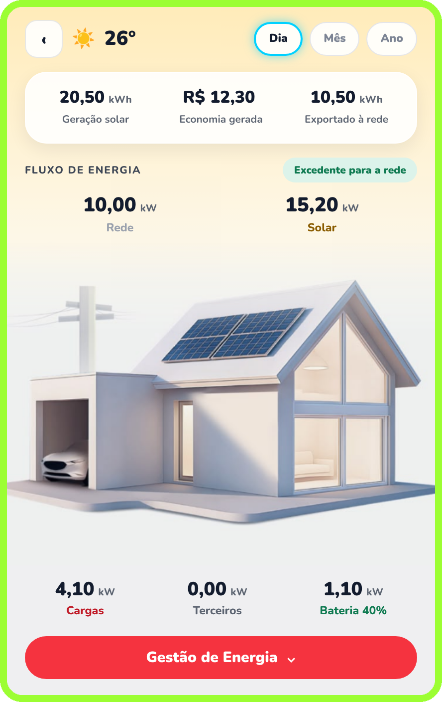

04 · DIFERENCIAIS · 1 DE 4
IA como motor lógico + Machine Learning
Random Forest prevê o consumo hora a hora; K-Means classifica o dia (R² 0,961).
LLM + RAG
O Síndico Virtual responde com os números do modelo e protege dados (LGPD).
Load shifting
Compra energia fora de ponta e usa na ponta só quando a previsão mostra economia.
Tarifa dinâmica com tarifa base
Base do gestor × fator α: tarifa binômica, ponta e 3 modos de carregamento.
Funil de vendas: Smart Home
Pela aba Casa, o motorista pode instalar em casa a solução residencial GoodWe que já existe e acompanhar geração solar, bateria e consumo.
ChargeGrid Intelligence | Ecovolts
Arquitetura
Dados
Personas
Diferenciais
Notes:
Primeira parte dos diferenciais: IA como motor lógico com machine learning (Random Forest e K-Means), LLM com RAG no Síndico Virtual, tarifa dinâmica sobre a tarifa base do gestor (tarifa binômica, ponta e três modos de carregamento), load shifting preditivo e o funil de vendas: pela aba Casa, o motorista acessa o Smart Home e pode levar para casa a solução residencial que a GoodWe já tem, com geração solar, bateria e carregador.

Slide 9
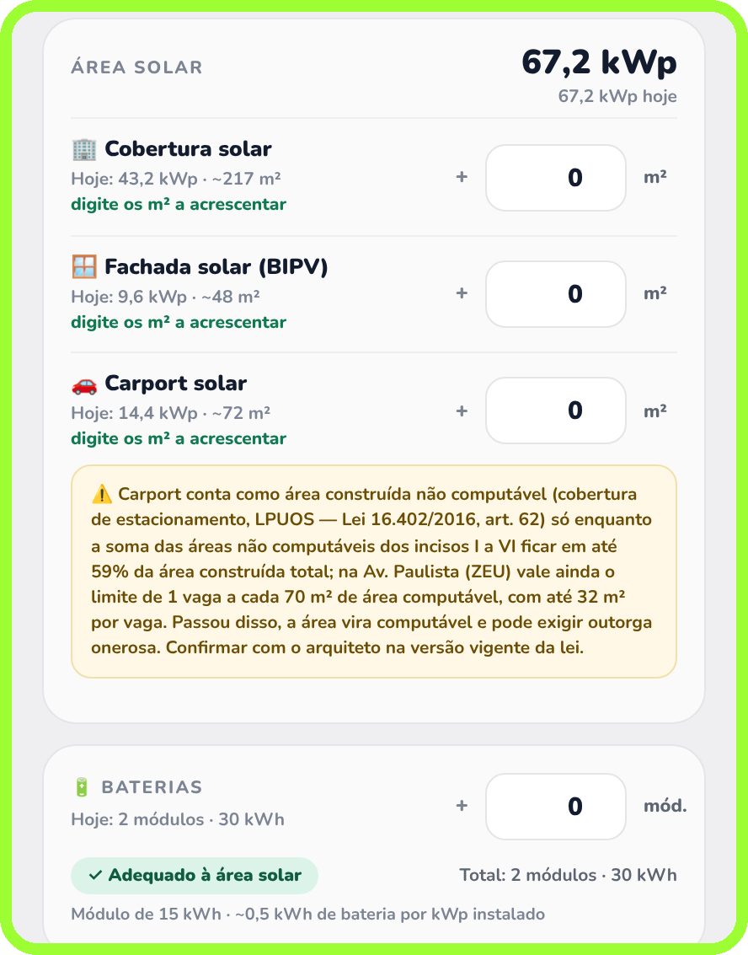
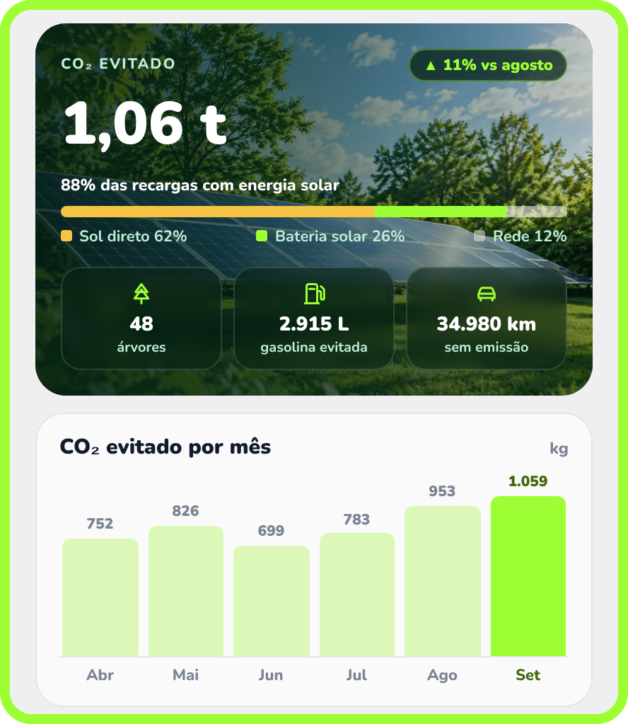
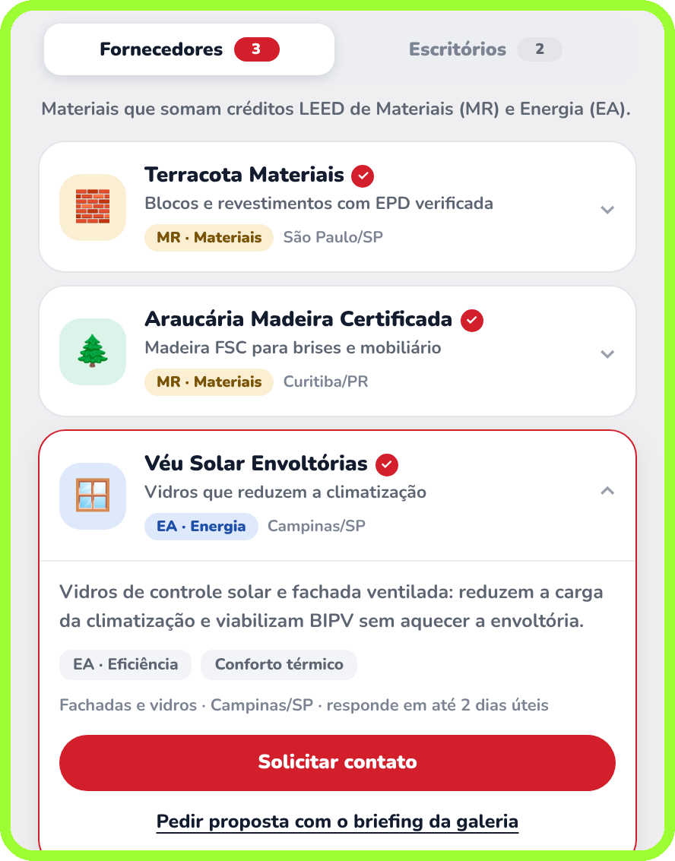
04 · DIFERENCIAIS · 2 DE 4
Ecossistema GoodWe
O simulador soma cobertura solar, fachada BIPV, carport e baterias GoodWe ao que a galeria já tem.
Sustentabilidade
CO₂ evitado, árvores e km sem emissão, com a origem da energia.
Parceiros GoodWe
Credenciados para LEED e AQUA, levam a galeria a mais produtos GoodWe.
ChargeGrid Intelligence | Ecovolts
Arquitetura
Dados
Personas
Diferenciais
Notes:
Segunda parte dos diferenciais: o ecossistema GoodWe no simulador, que soma cobertura solar, fachada BIPV, carport e baterias; o impacto ambiental da galeria, com CO₂ evitado e equivalentes; e os parceiros GoodWe, que estimulam a eficiência energética, somam créditos LEED e AQUA e levam a galeria a mais produtos da marca.

Slide 10

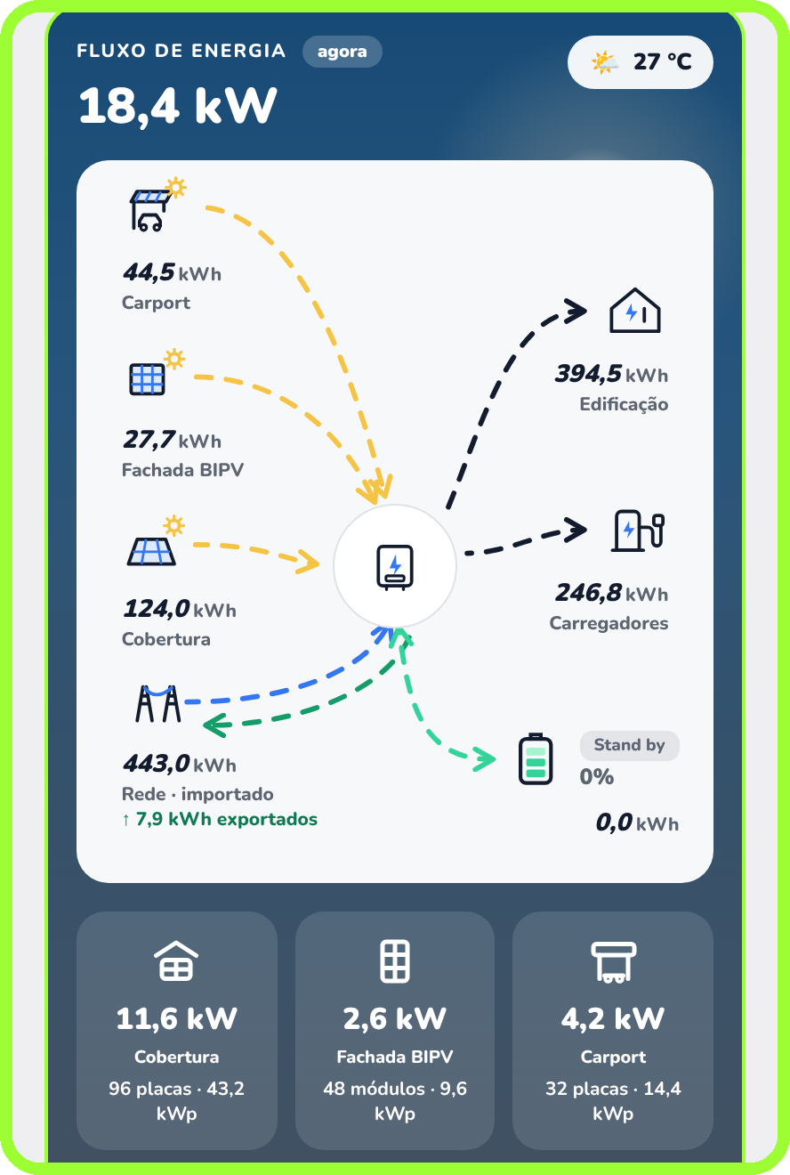
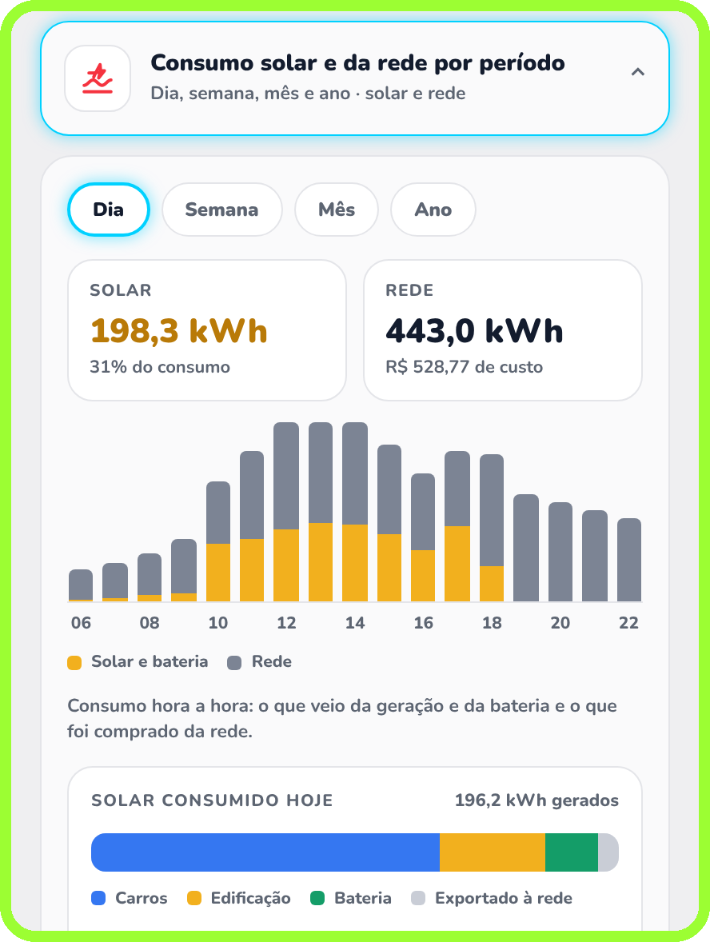
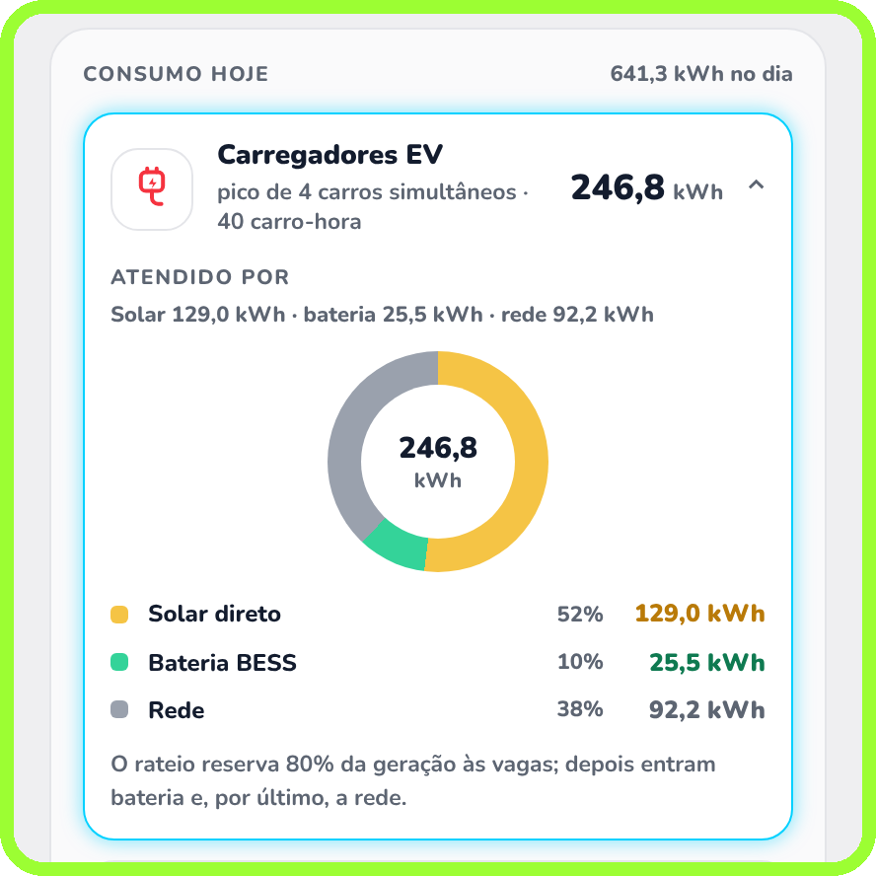
04 · DIFERENCIAIS · 3 DE 4
Energia em tempo real
Fluxo entre solar, bateria, rede, galeria e carregadores.
Consumo solar e da rede
Hora a hora, por dia, semana, mês e ano: o que veio do sol e da bateria e o que foi comprado da rede.
Carregadores EV
Consumo do dia atendido por solar direto, bateria BESS e rede, com o rateio de 80% às vagas.
ChargeGrid Intelligence | Ecovolts
Arquitetura
Dados
Personas
Diferenciais
Notes:
Terceira parte dos diferenciais: os dashboards de energia do gestor. O Painel mostra o fluxo de energia em tempo real; ao expandir Consumo solar e da rede por período aparecem o consumo hora a hora por dia, semana, mês e ano e o destino do sol consumido; ao expandir Carregadores EV aparece de onde veio a energia das vagas no dia: solar direto, bateria BESS e rede, seguindo o rateio que reserva 80% da geração às vagas.

Slide 11

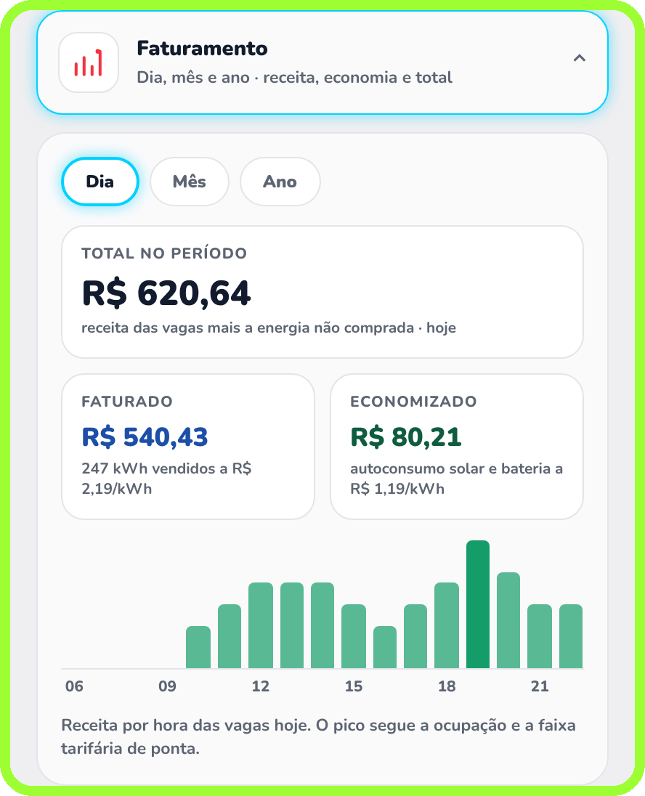
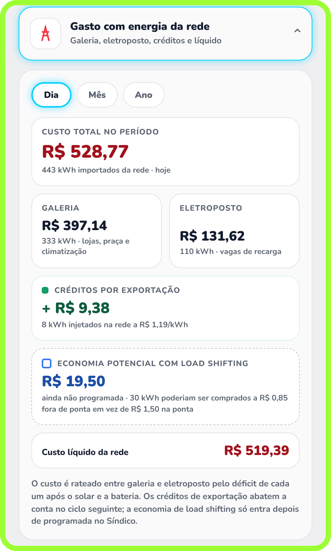
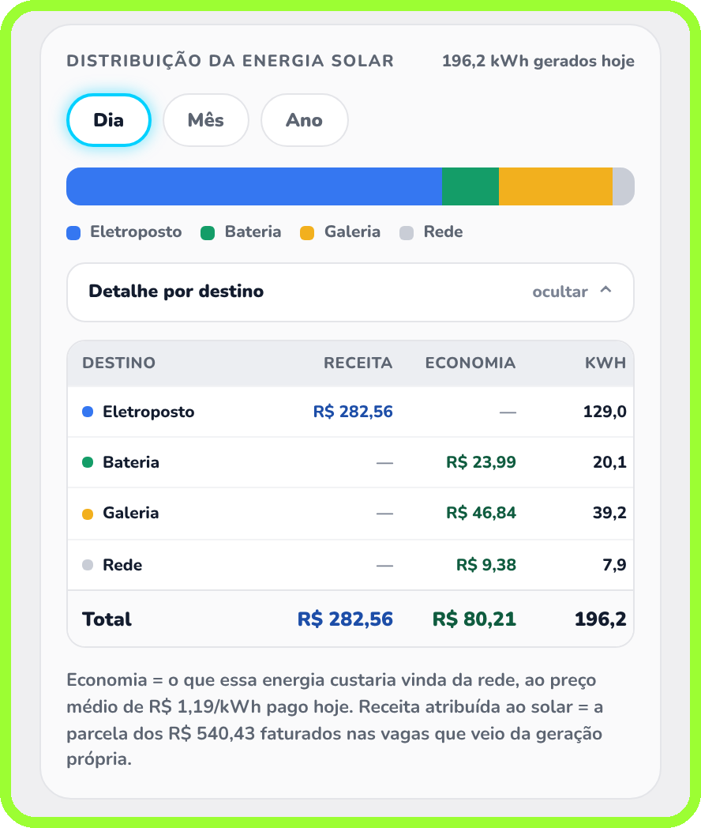
04 · DIFERENCIAIS · 4 DE 4
Faturamento
Receita das vagas e energia não comprada, por dia, mês e ano.
Gasto com a rede
Custo da galeria e do eletroposto, créditos e economia do load shifting.
Distribuição da energia solar
Para onde foi o sol do dia, com receita e economia por destino.
ChargeGrid Intelligence | Ecovolts
Arquitetura
Dados
Personas
Diferenciais
Notes:
Quarta parte dos diferenciais: os dashboards financeiros. Ao expandir Faturamento aparecem o total do período, o faturado, o economizado e a receita por hora; ao expandir Gasto com energia da rede aparecem o custo por galeria e eletroposto, os créditos de exportação e a economia potencial com load shifting; a Distribuição da energia solar mostra, por destino, a receita e a economia geradas pelo sol do dia.

Slide 12








ECOVOLTS · TURMA CCPW · EQUIPE 4
Patrick Fernandes Martins Pais
Bruna Yukimy Hada
Denize Ferrante
Gabriel Del Pizzo Pintor
Gabriel Dias Menezes
Ian Rodrigues Martins
Scrum Master
RM 572899
Desenvolvedora
RM 571836
Desenvolvedora e Product Owner
RM 571562
Desenvolvedor
RM 570436
Desenvolvedor
RM 572395
Desenvolvedor
RM 570540
ChargeGrid Intelligence | Ecovolts
Notes:
Agradecemos à GoodWe e à FIAP. Equipe Ecovolts, turma CCPW, equipe 4.

